Slide 1





Исследование уровня удовлетворенности абонентов компании «МЕГАФОН» качеством предоставляемых услуг
Ушакова Мария
2021 год
Дипломный проект по аналитике

Slide 2
Содержание работы
Анализ данных
Анализ Q1
Анализ Q2
A/B – тестирование
по вопросу Q2: гипотеза №3
Загрузка и описание сырых данных
1
3
5
2
4
6
Предварительная обработка данных
Интерпретация Q1
Интерпретация Q2
A/B – тестирование
по вопросу Q1: гипотезы №1 и №2
Общие выводы

Slide 3
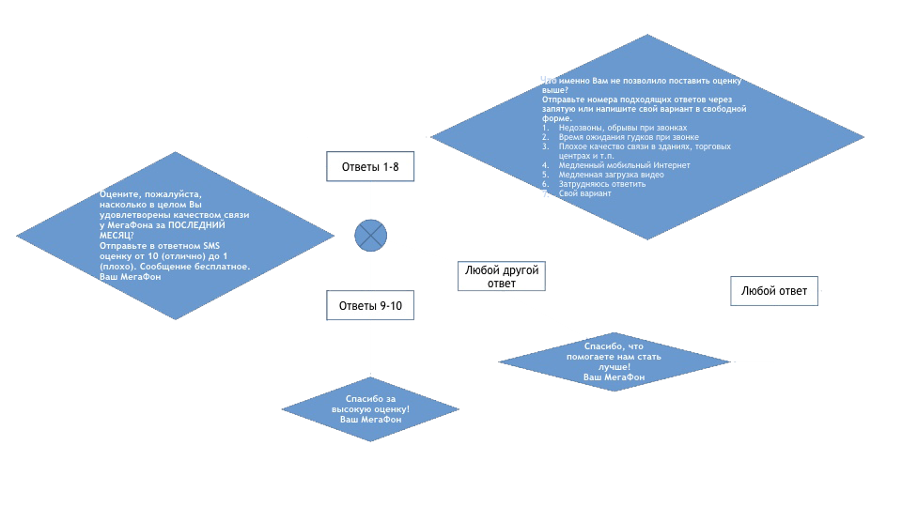
Суть проведенного опроса

Slide 4
Какие данные были получены?
user_id — идентификатор абонента
Q1 — ответ на первый вопрос
Q2 — ответ на второй вопрос
Total Traffic(MB) — объем трафика передачи данных
Downlink Throughput(Kbps) — средняя скорость «к абоненту»
Uplink Throughput(Kbps) — средняя скорость «от абонента»
Downlink TCP Retransmission Rate(%) — частота переотправок пакетов «к абоненту»
Video Streaming Download Throughput(Kbps) — скорость загрузки потокового видео
Video Streaming xKB Start Delay(ms) — задержка старта воспроизведения видео
Web Page Download Throughput(Kbps) — скорость загрузки web-страниц через браузер
Web Average TCP RTT(ms) — пинг при просмотре web-страниц

Slide 5
Анализ данных

Slide 6
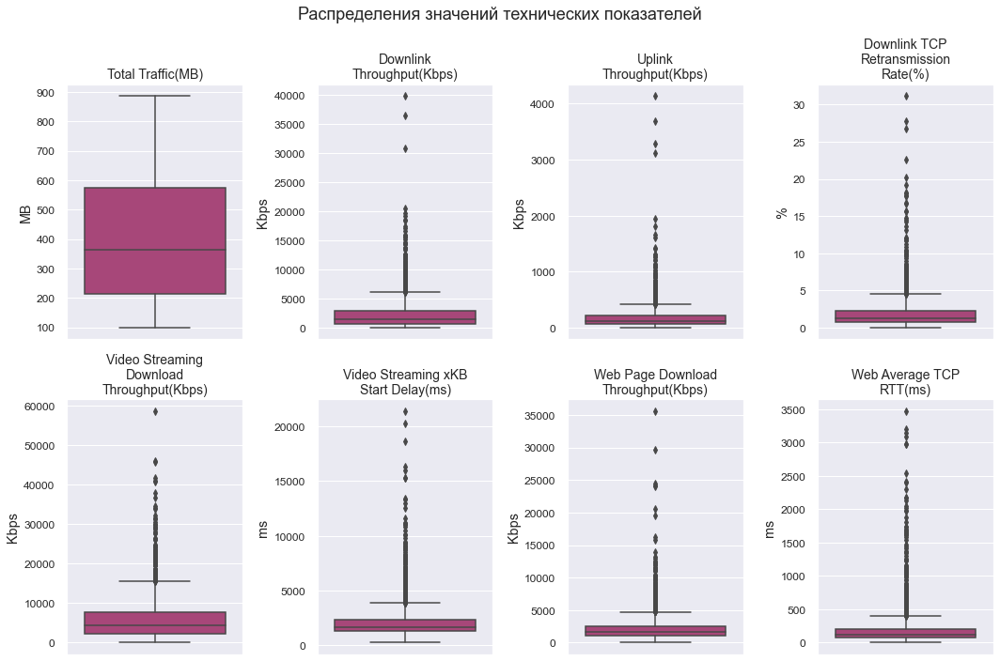

Slide 7


1. Постановка задачи по 1 пункту анализа
Необходимо выявить параметры, которые оказывают наиболее значимое влияние на уровень оценок опроса Q1 и протестировать зависимости оценок Q1 от технических параметров услуг.
7

Slide 8
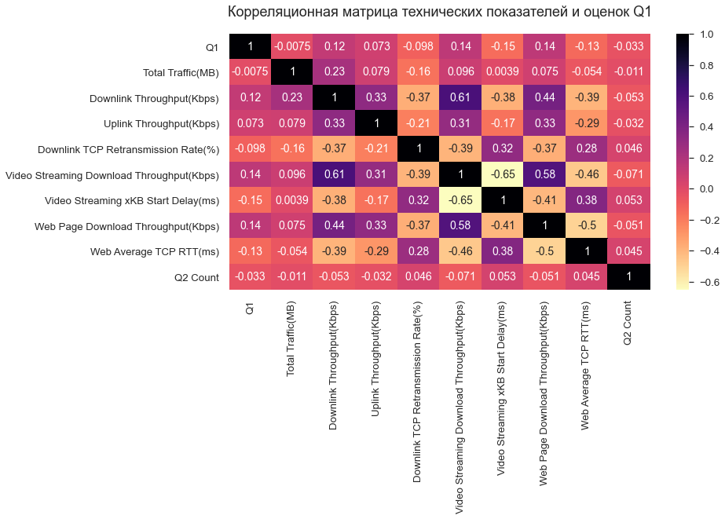
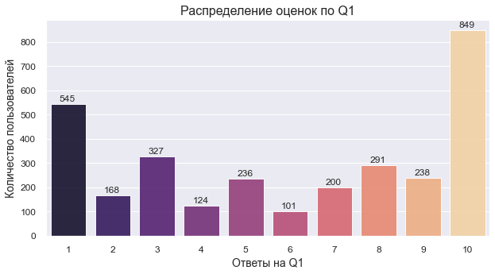
Большое количество клиентов довольны качеством обслуживания — оценок 10 больше всего, но при этом 2ое место по количеству занимает оценка 1, что не является хорошим показателем.

Slide 9
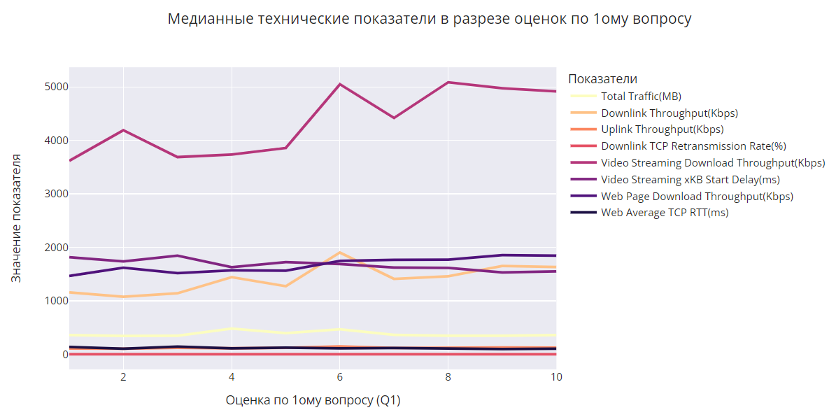

Slide 10
Выводы по 1 пункту анализа:
Total Traffic(MB) Очевидной зависимости между объемом трафика и оценкой за качество услуг не наблюдается. Клиенты, оценившие качество услуг на средние оценки (4 – 6), более активно используют мобильный интернет.
Downlink Throughput(Kbps) Чем выше средняя скорость «к абоненту». Аномально высокая средняя скорость «к абоненту» в области оценки 6.
Uplink Throughput(Kbps) С увеличением средней скорости «от абонента» оценка качества услуг тоже увеличивается. Аномально высокая средняя скорость «от абонента» в области оценки 6.
Downlink TCP Retransmission Rate(%) Те абоненты, у которых меньше ошибок со связью, поставили более высокие оценки.
Video Streaming Download Throughput(Kbps) В среднем, чем выше скорость загрузки видео – тем лучше клиенты оценивают качество предоставляемых услуг, но четкой зависимости не наблюдается.
Video Streaming xKB Start Delay(ms) Обратная зависимость: чем меньше задержка и чем быстрее грузится видео, тем выше оценки клиентов.
Web Page Download Throughput(Kbps) С ростом скорости загрузки, оценка клиентов также повышается.
Web Average TCP RTT(ms) Чем меньше пинг, тем быстрее загружаются веб-страницы и тем лучше оценки клиентов. В области оценки 2 можно заметить анамально низкие значения данного параметра.

Slide 11
2. Постановка задачи по 2 пункту анализа
Необходимо выявить причины Q2, по которым клиенты компании "Мегафон", оценившие услуги компании меньше, чем на 9 баллов, испытывают большую неудовлетворенность качеством услуг, а также определить уровень неудовлетворенности клиентов в каждой категории.
11

Slide 12
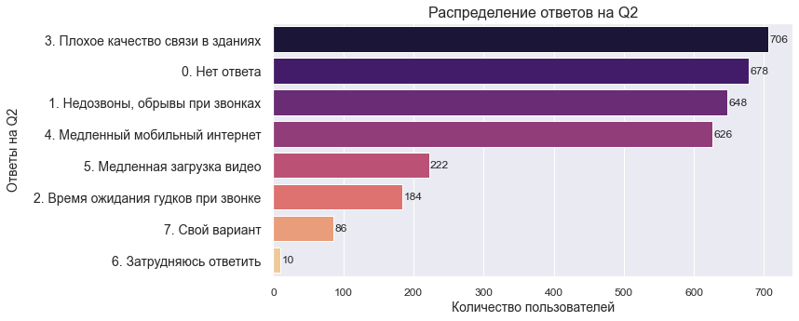
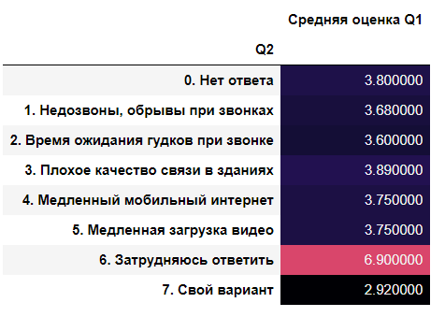
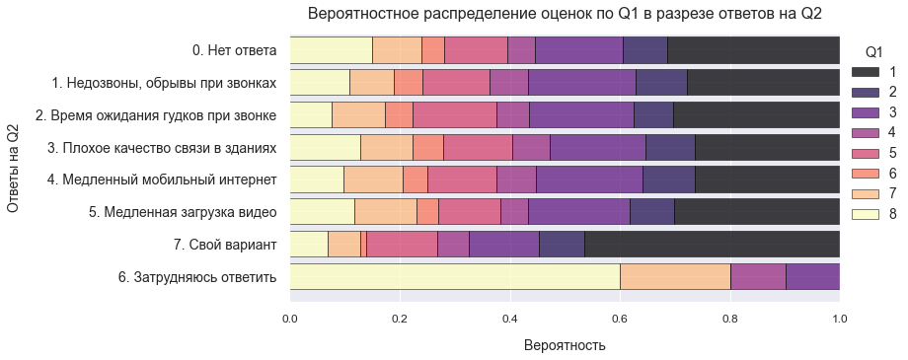
Топ-3 причины недовольства:
3. Плохое качество связи в зданиях
1. Недозвоны, обрывы при звонках
4. Медленный мобильный интернет

Slide 13
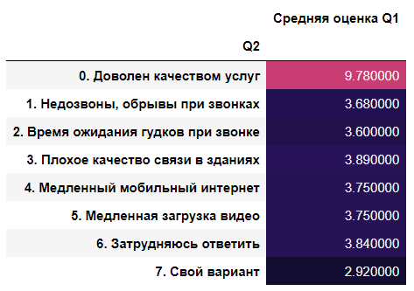
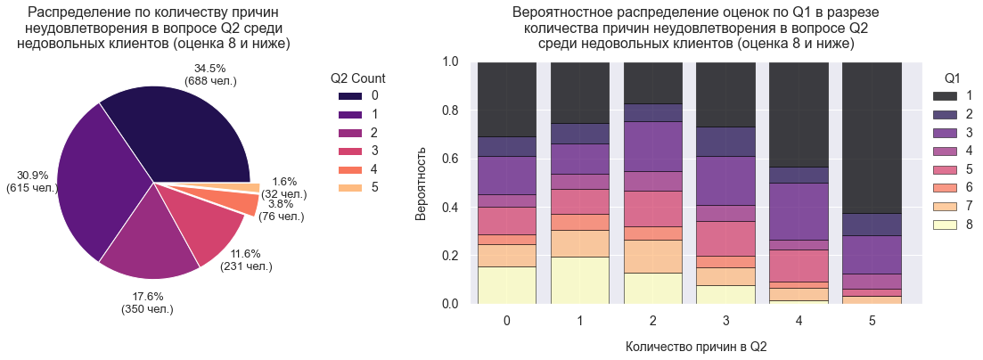
Большая часть недовольных клиентов 34.5% (688 человек) вообще не дали ответ на 2ой вопрос или оставили ответ 6. Затрудняюсь ответить.
Недовольные по какой-то одной причине клиенты занимают 2ое место в нашем распределении – 31% (615 человек).
Чем больше причин указали клиенты, тем больше они недовольны.
Клиенты, недовольные качеством услуг, склонны не участвовать в опросах вообще или оставлять неполные ответы.

Slide 14
A/B-тестирование

Slide 15
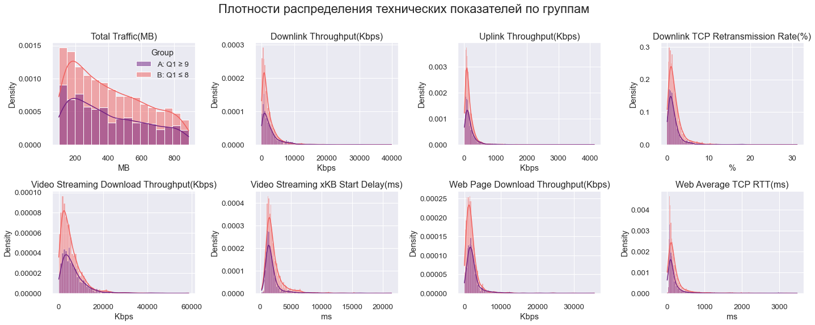
По вопросу Q1: гипотеза №1
Группа А — клиенты, которые оценили качество услуг (по результатам Q1) на 9 или 10 баллов.
Группа В — клиенты, которые оценили качество услуг (по результатам Q1) на 8 баллов и ниже.

Slide 16
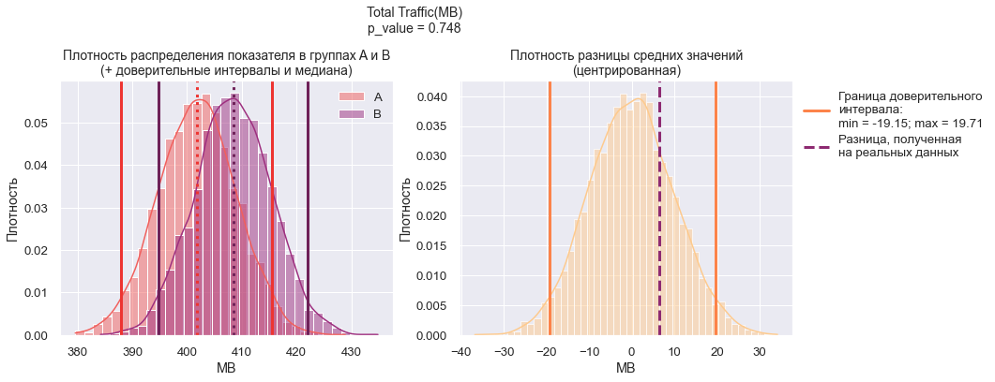
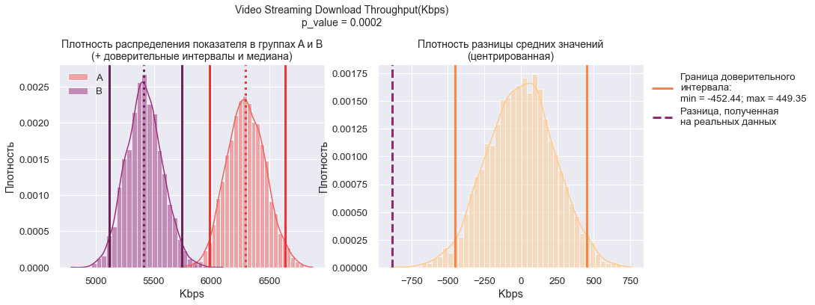
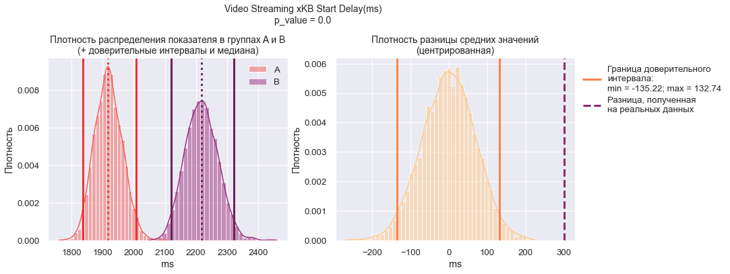
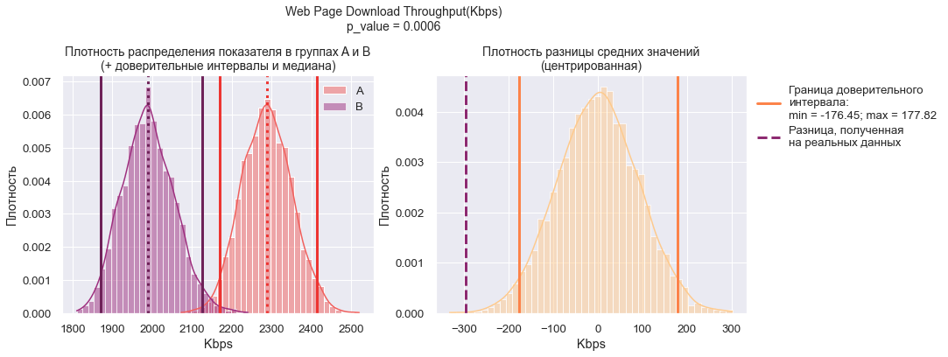
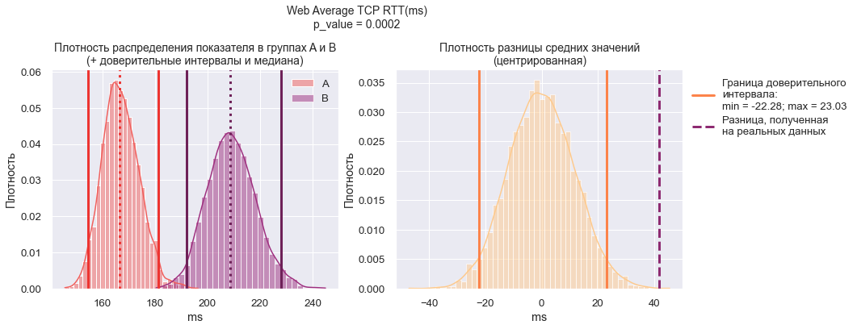
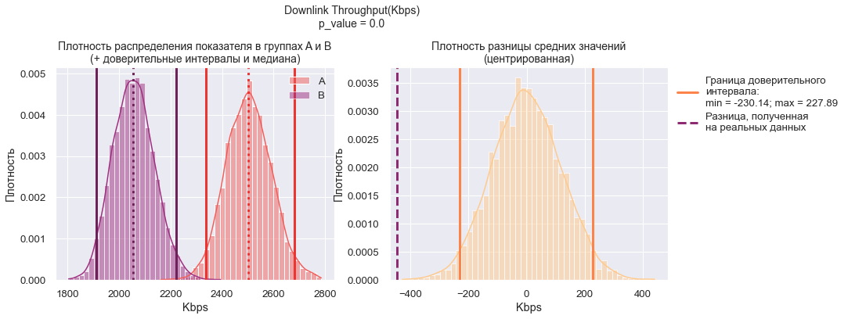
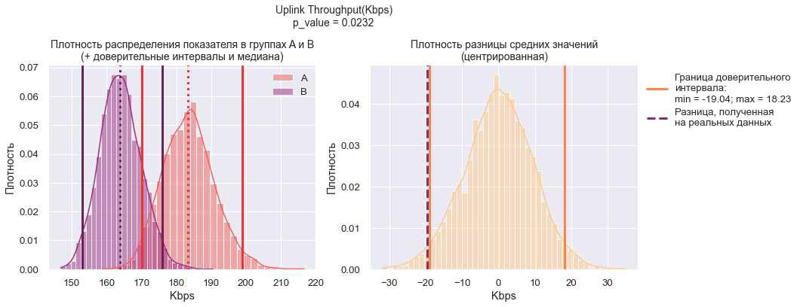
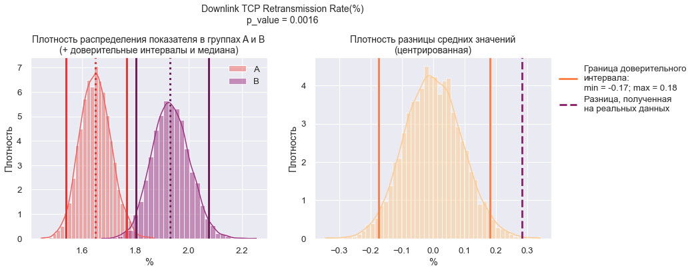
Гипотеза 1:
Технические показатели в группе клиентов, оценивших качество предоставляемых услуг в первом вопросе Q1 на высокие оценки 9 и 10, не отличаются от показателей в группе клиентов, которые оценили качество услуг на оценку 8 и ниже.

Slide 17
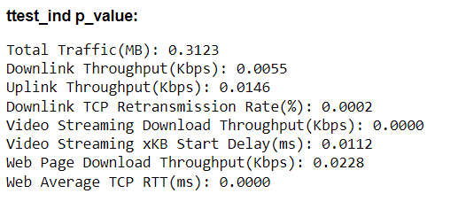
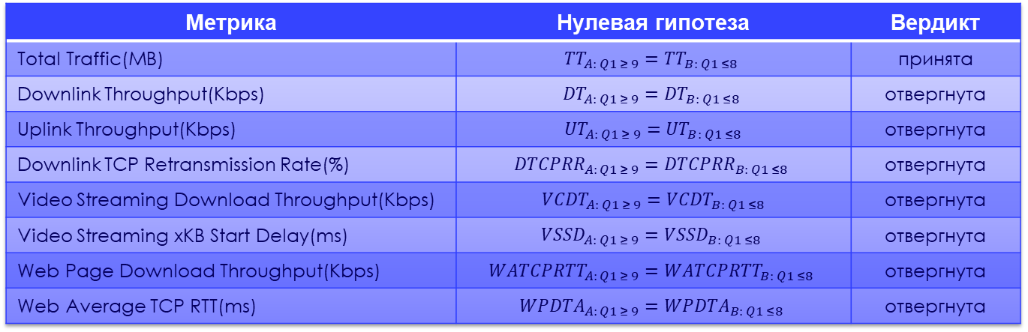
Метрика | Нулевая гипотеза | Вердикт
Total Traffic(MB) | $${TT}_{A: Q1 ≥ 9}={TT}_{B: Q1 ≤8}$$ | принята
Downlink Throughput(Kbps) | $${DT}_{A: Q1 ≥ 9}={DT}_{B: Q1 ≤8}$$ | отвергнута
Uplink Throughput(Kbps) | ${UT}_{A: Q1 ≥ 9}={UT}_{B: Q1 ≤8}$ | отвергнута
Downlink TCP Retransmission Rate(%) | $${DTCPRR}_{A: Q1 ≥ 9}={DTCPRR}_{B: Q1 ≤8}$$ | отвергнута
Video Streaming Download Throughput(Kbps) | ${VCDT}_{A: Q1 ≥ 9}={VCDT}_{B: Q1 ≤8}$ | отвергнута
Video Streaming xKB Start Delay(ms) | $${VSSD}_{A: Q1 ≥ 9}={VSSD}_{B: Q1 ≤8}$$ | отвергнута
Web Page Download Throughput(Kbps) | $${\text{WATCPRTT}}_{A: Q1 ≥ 9}={WATCPRTT}_{B: Q1 ≤8}$$ | отвергнута
Web Average TCP RTT(ms) | $${WPDTA}_{A: Q1 ≥ 9}={WPDTA}_{B: Q1 ≤8}$$ | отвергнута
Вывод:
7 из 8 метрик качества телекоммуникационных услуг (за исключением Total Traffic(MB)) имеют статистические значимые различия между группами, что говорит об их прямом влиянии на оценки, выставляемые клиентами в процессе прохождения опроса.

Slide 18
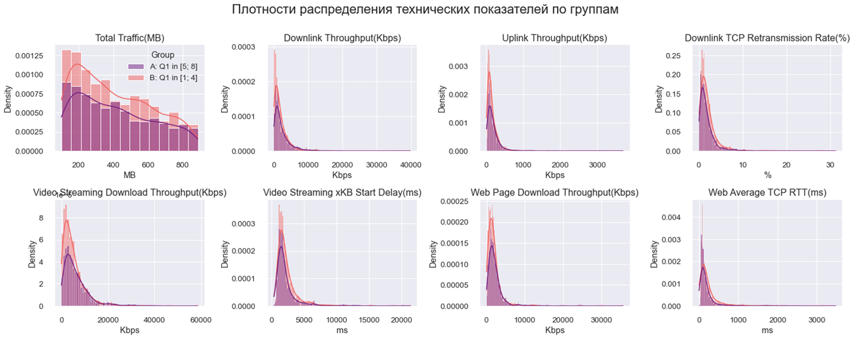
По вопросу Q1: гипотеза №2
Группа А — клиенты, которые оценили качество услуг (по результатам Q1) на 5-8 баллов.
Группа В — клиенты, которые оценили качество услуг (по результатам Q1) на 1-4 балла.

Slide 19

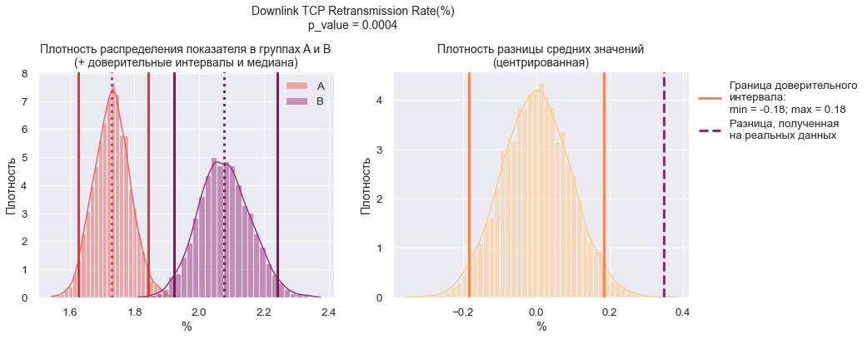
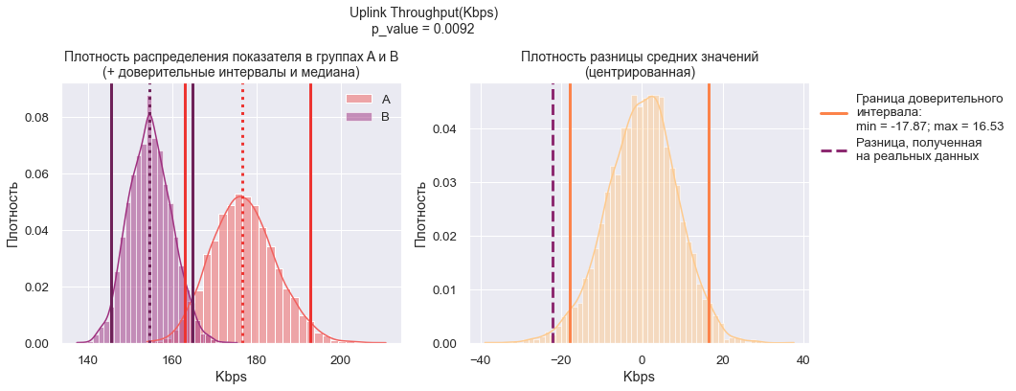
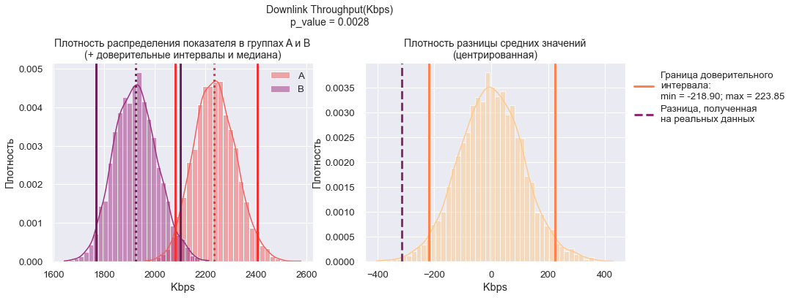
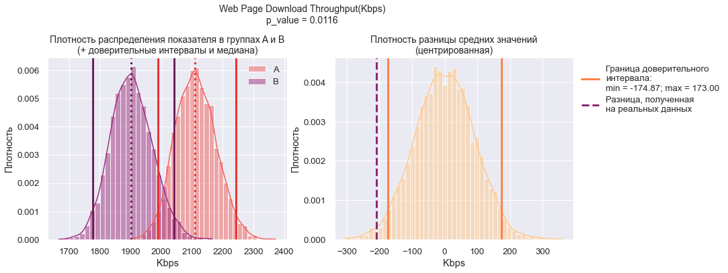

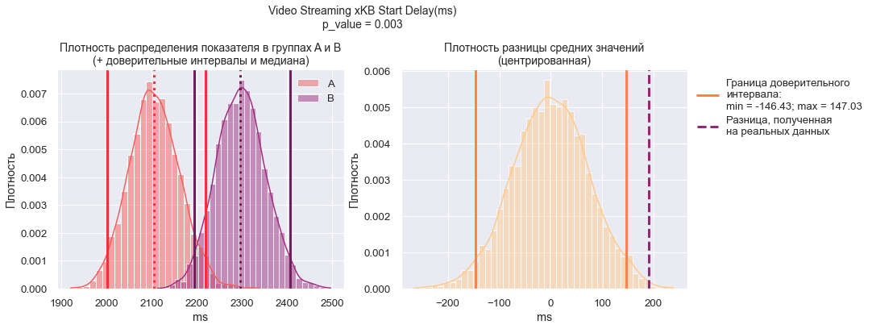
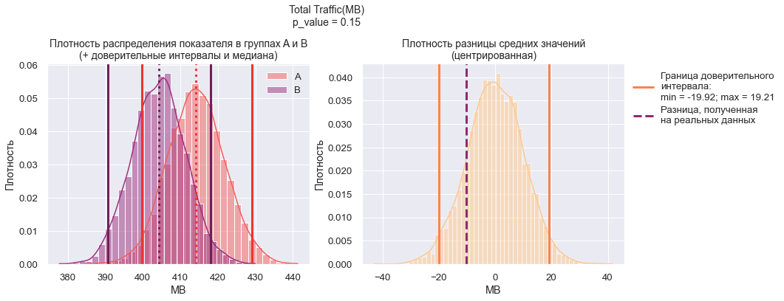
Гипотеза 2:
Технические показатели в группе недовольных клиентов, оценивших качество предоставляемых услуг в первом вопросе Q1 на оценки 5-8, не отличаются от показателей в группе недовольных клиентов, которые оценили качество услуг на оценку 4 и ниже.

Slide 20
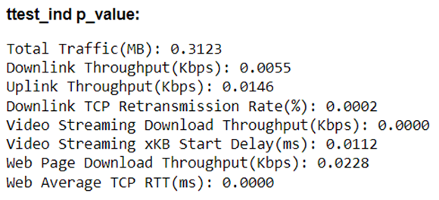

Метрика | Нулевая гипотеза | Вердикт
Total Traffic(MB) | $${TT}_{A: 5 ≥ Q1 ≥ 8}={TT}_{B: Q1 ≤4}$$ | принята
Downlink Throughput(Kbps) | $${DT}_{A: 5 ≥ Q1 ≥ 8}={DT}_{B: Q1 ≤4}$$ | отвергнута
Uplink Throughput(Kbps) | $${UT}_{A: 5 ≥ Q1 ≥ 8}={UT}_{B: Q1 ≤4}$$ | отвергнута
Downlink TCP Retransmission Rate(%) | $${DTCPRR}_{A: 5 ≥ Q1 ≥ 8}={DTCPRR}_{B: Q1 ≤4}$$ | отвергнута
Video Streaming Download Throughput(Kbps) | $${VCDT}_{A: 5 ≥ Q1 ≥ 8}={VCDT}_{B: Q1 ≤4}$$ | отвергнута
Video Streaming xKB Start Delay(ms) | $${VSSD}_{A: 5 ≥ Q1 ≥ 8}={VSSD}_{B: Q1 ≤4}$$ | отвергнута
Web Page Download Throughput(Kbps) | $${\text{WATCPRTT}}_{A: 5 ≥ Q1 ≥ 8}={WATCPRTT}_{B: Q1 ≤4}$$ | отвергнута
Web Average TCP RTT(ms) | $${WPDTA}_{A: 5 ≥ Q1 ≥ 8}={WPDTA}_{B: Q1 ≤4}$$ | отвергнута
Вывод:
Так же как и при проверке гипотезы 1, мы получили статистически значимые различия между группами в 7 из 8 случаев. Это еще раз подтверждает тот факт, что данные метрики влияют на выставляемые клиентами оценки.

Slide 21
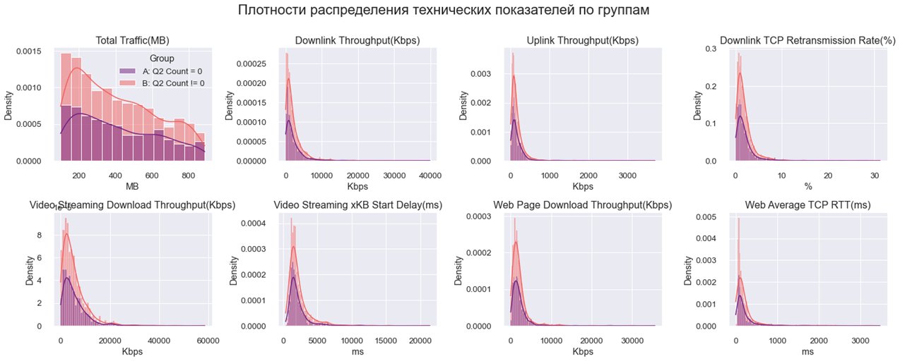
По вопросу Q2: гипотеза №3
Группа А — клиенты, которые поставили оценку 8 и ниже на 1 вопрос Q1, но не оставили никаких жалоб в вопросе Q2.
Группа В — клиенты, которые поставили оценку 8 и ниже на 1 вопрос Q1 и оставили одну или несколько жалоб в вопросе Q2.

Slide 22
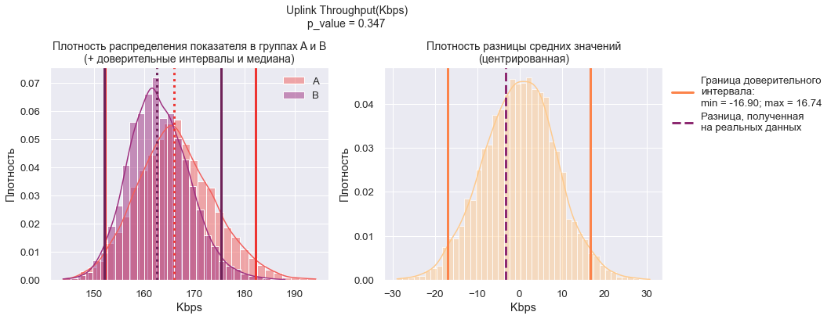
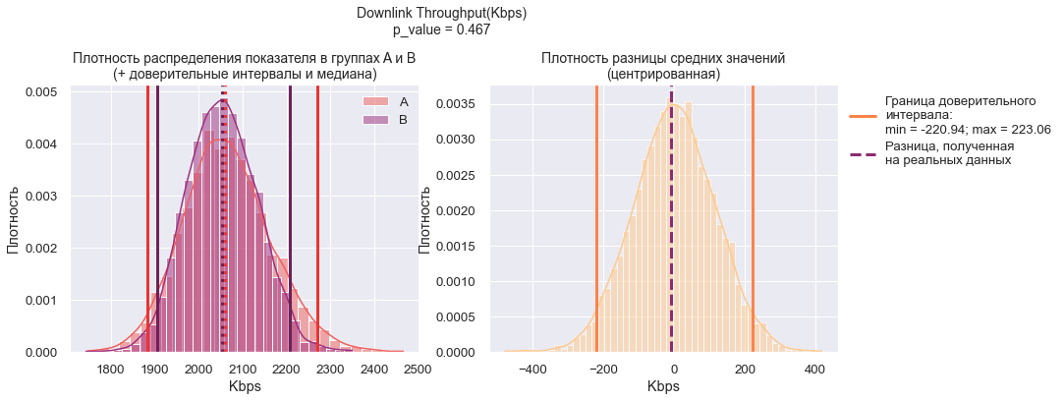
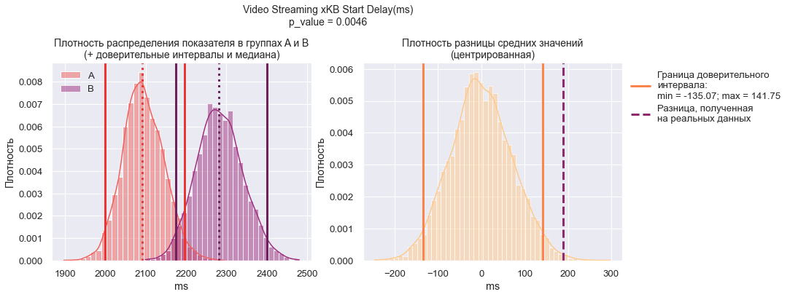
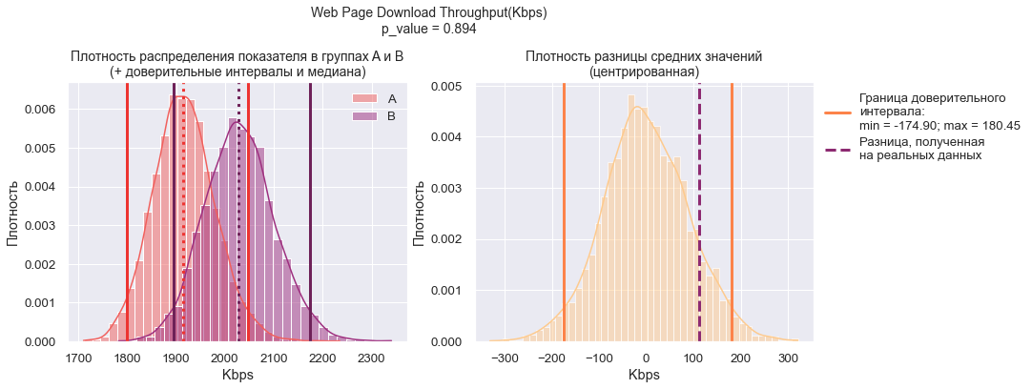
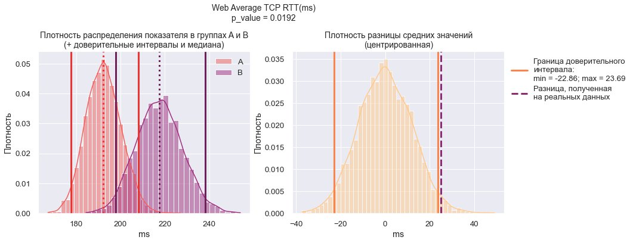
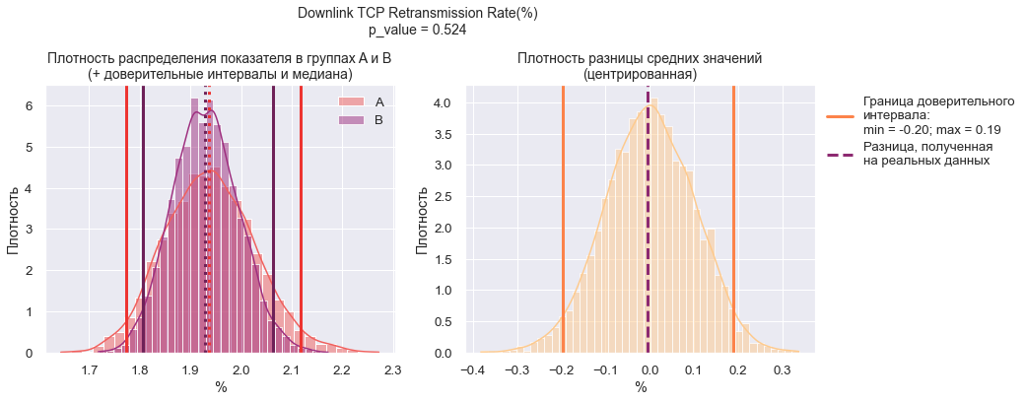
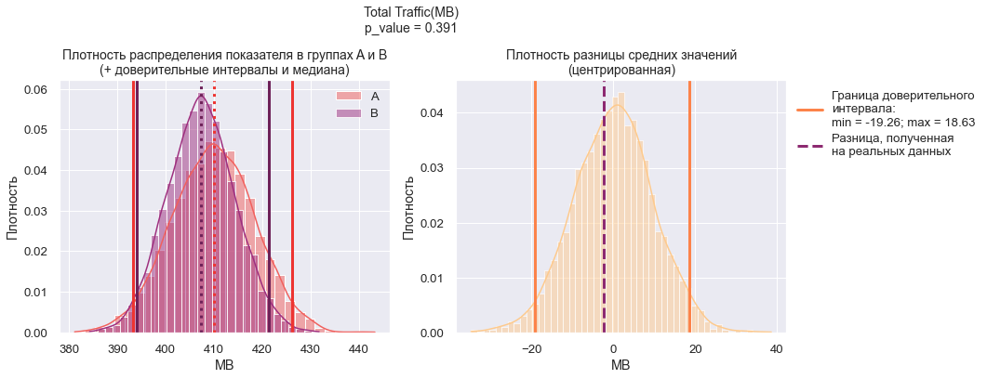
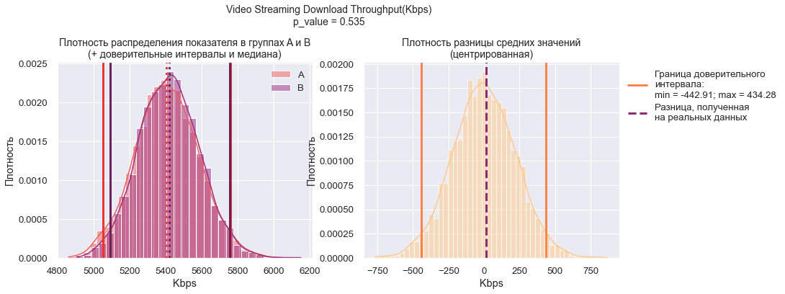
Гипотеза 3:
Технические показатели в группе клиентов, не оставивших жалоб во втором вопросе Q2, не отличаются от показателей в группе клиентов, которые оставили 1 и более жалоб во втором вопросе Q2.

Slide 23
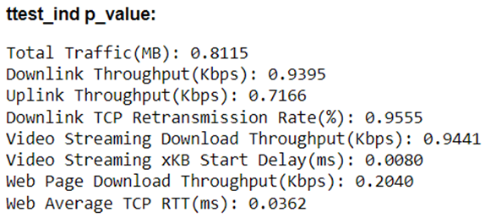
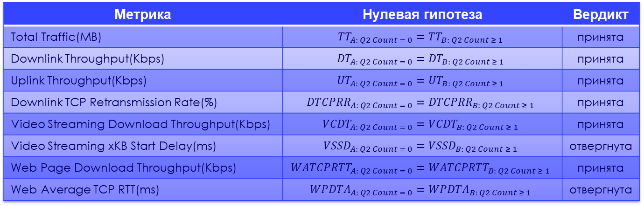
Метрика | Нулевая гипотеза | Вердикт
Total Traffic(MB) | $${TT}_{A: Q2 Count = 0}={TT}_{B: Q2 Count ≥ 1}$$ | принята
Downlink Throughput(Kbps) | $${DT}_{A: Q2 Count = 0}={DT}_{B: Q2 Count ≥ 1}$$ | принята
Uplink Throughput(Kbps) | $${UT}_{A: Q2 Count = 0}={UT}_{B: Q2 Count ≥ 1}$$ | принята
Downlink TCP Retransmission Rate(%) | $${DTCPRR}_{A: Q2 Count = 0}={DTCPRR}_{B: Q2 Count ≥ 1}$$ | принята
Video Streaming Download Throughput(Kbps) | $${VCDT}_{A: Q2 Count = 0}={VCDT}_{B: Q2 Count ≥ 1}$$ | принята
Video Streaming xKB Start Delay(ms) | $${VSSD}_{A: Q2 Count = 0}={VSSD}_{B: Q2 Count ≥ 1}$$ | отвергнута
Web Page Download Throughput(Kbps) | $${\text{WATCPRTT}}_{A: Q2 Count = 0}={WATCPRTT}_{B: Q2 Count ≥ 1}$$ | принята
Web Average TCP RTT(ms) | $${WPDTA}_{A: Q2 Count = 0}={WPDTA}_{B: Q2 Count ≥ 1}$$ | отвергнута
Вывод:
2 из 8 метрик качества телекоммуникационных услуг (Video Streaming xKB Start Delay(ms) и Web Average TCP RTT(ms)) имеют статистические значимые различия между группами. Можно предположить, что длительное время загрузки интернет-страниц и видеоконтента являются одними из ключевых причин неудовлетворенности клиентов.

Slide 24
Общие выводы
Для удержания пользователей, повышения удовлетворённости клиентов качеством услуг и их оценок в дальнейшем компании "Мегафон" необходимо улучшать качество связи и мобильного интернета.
Было установлено, что показатели Video Streaming xKB Start Delay(ms) и Web Average TCP RTT(ms) влияют на неудовлетворенность клиентов больше остальных по результатам 2ого вопроса, то есть "Мегафон" должен вкладывать больше времени и усилий в улучшение этих характеристик.
Существует взаимосвязь показателей Video Streaming xKB Start Delay(ms), Web Average TCP RTT(ms), Video Streaming Download Throughput(Kbps) и Web Page Download Throughput(Kbps): если улучшить выше представленные параметры, скорее всего это повлечет за собой изменение и других показателей.
В дальнейшем нужно проводить опрос в приложении с помощью специального интерфейса.

Slide 25

Благодарю за внимание!
Есть вопросы?
Вы можете связаться со мной:
Telegram: @pa1etta
E-mail: ushakovama@mail.ru

